Slide 1


带时间敏感性的无人机网络扫描覆盖算法 的设计与实现
胡聪
计算机科学与技术学院 2018级 本科生
指导老师：堵宏伟 副教授

Slide 2
目录
1.研究背景和现状
2.问题模型简介
3.实验数据和成果
4.总结与展望
5.致谢

Slide 3
研究背景和现状
中国是世界上自然灾害发生频率最高，且造成后果最严重的的少数几个国家之一。
无人机具有实时性强、不容易受外界环境影响、部署条件较为灵活和使用维护成本较为低廉等特点。
使用多架无人机组成的无人机网络协同进行救援工作能够有效减少救援过程中的意外事故风险，同时能够节省人力资源。
2020年初新型冠状病毒感染的肺炎疫情期间，顺丰将无人机运用到医疗物资的运输过程中。

Slide 4
研究背景和现状
扫描覆盖问题目前的主要研究方向为：传感器数量的优化、扫描覆盖时间周期的优化和传感器传输延迟的优化等。
无人机在无人机网络中的通讯方式
无人机网络中的路径规划问题与车辆路径规划问题（VRP）
带时间敏感性的无人机网络扫描覆盖问题与带时间窗的车辆路径规划问题（VRPTW）
无人机的物理特性

Slide 5
问题模型简介
无人机的特点：
无人机采用电池供电，续航受限
无人机的行动较为灵活，不受道路条件限制
无人机的飞行受部分地方的法律法规限制
民用无人机的载重能力较为有限
无人机在飞行过程中通过无人机网络进行数据交互

Slide 6
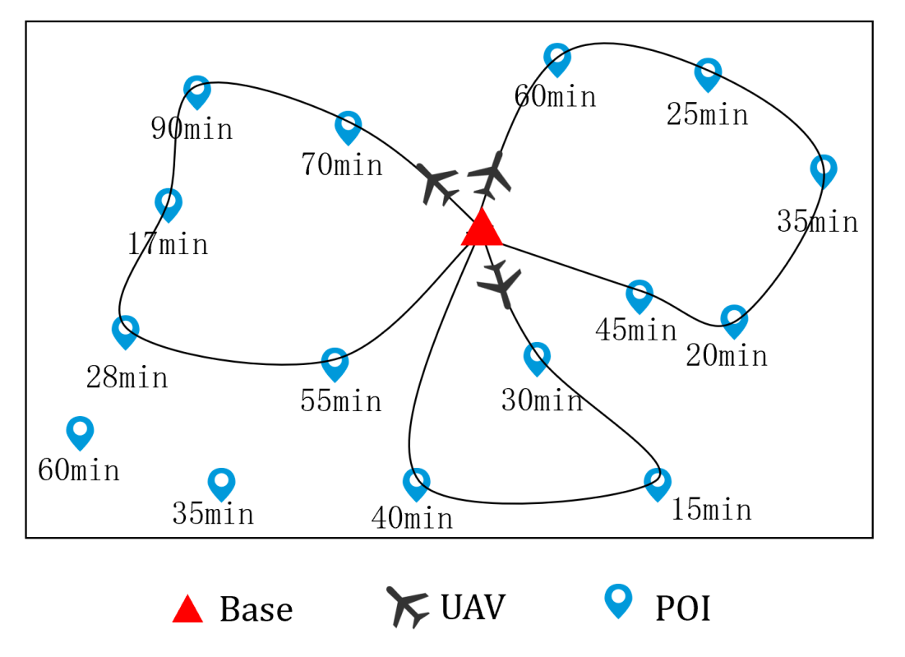
问题模型简介
基地
救援物资
无人机网络
无人机
兴趣点
时间敏感性
覆盖率
Notes:
兴趣点可访问的三个条件需要讲一下 容忍系数也需要提一下

Slide 7
问题模型简介
问题的总体描述：
给定一组兴趣点 𝑃 = {𝑝₁, 𝑝₂, · · · , 𝑝_{𝑛}}。这些兴趣点随机地分布在目标区域内，他们拥有自己的时间敏感性 𝑇𝑠 = {𝑡𝑠₁, 𝑡𝑠₂, · · · , 𝑡𝑠_{𝑛}} 和对救援物资的需求量 𝑆 = {𝑠₁, 𝑠₂, · · · , 𝑠_{𝑛}}。在无人机基地 𝐵 中停放有 𝑚 架无人机 𝑈 = {𝑢₁, 𝑢₂, · · · , 𝑢_{𝑚}}，每架无人机拥有相同的飞行速度 𝑣、最大载重 𝑤 和最大续航时间 𝑇_{𝑚𝑎𝑥} 等基础参数，同时无人机在飞行过程中的当前载重记为 𝑤′。

Slide 8
问题模型简介
问题的总体描述：
该问题的目标是最大化对兴趣点的准时覆盖率 𝑅_{𝑜} 和有效覆盖率 𝑅_{𝑒}，同时以有效覆盖率 𝑅_{𝑒} 为最高优先级。每架无人机在最大续航时间 𝑇_{𝑚𝑎𝑥} 内完成任务后，都会返回基地 𝐵。
当所有可以被覆盖的兴趣点都完成覆盖后，即视为无人机应急救援任务完成。

Slide 9
带载重的贪婪成本选择算法
在一次救援任务中依次为每架无人机生成扫描覆盖路径，每条扫描覆盖路径的起点和终点均为基地𝐵。
成本函数：无人机选择兴趣点的依据，采用贪婪策略，每次都选择覆盖成本最低的兴趣点。
出发前对时间敏感性 𝑇𝑠的合理性进行检查。
兴趣点可访问的三个条件：存活、可返回、不超重

Slide 10
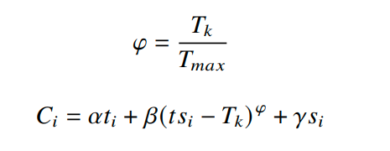
带载重的贪婪成本选择算法
成本函数：
距离当前位置近、剩余可访问时间短且载重要求低的兴趣点访问成本最低，将首先被访问。
若不可访问，成本设置为+∞。

Slide 11
带载重的贪婪成本选择算法
时间复杂度分析：
计算 𝑃 中所有兴趣点的访问成本的部分的时间复杂度为 𝑂(𝑛)
将兴趣点添加到无人机的扫描路径的过程其时间复杂度也为 𝑂(𝑛)
在规划 𝑚 架无人就的扫描路径时， 迭代次数为 𝑚 ——𝑂(𝑚𝑛² )
改进点：
（1）对代价函数进行了的重新设计
（2）兴趣点的超时覆盖

Slide 12
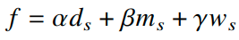
带自交的遗传算法
染色体的编码方法：自然数编码法。
种群的初始化设计：环境容量设置为100，随机产生配送子路径。
适应度函数设计：惩罚函数 对不合理的路径规划结果进行惩罚，适应度函数即为惩罚函数的倒数。
择优&自交过程：选择前5%的染色体进行自交，保护优秀基因。
选择过程：改进的轮盘赌算法防止种群规模的削弱，保护多样性。

Slide 13
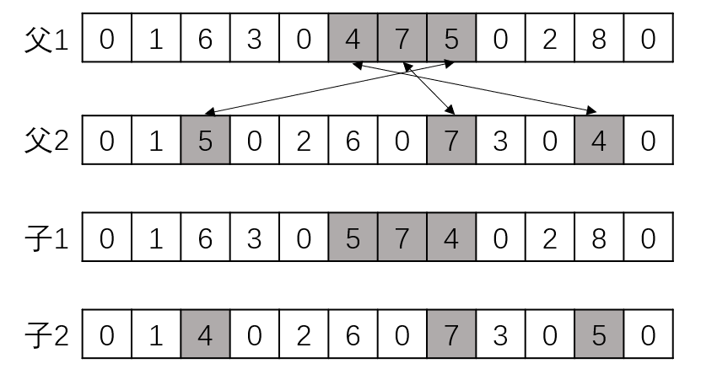
带自交的遗传算法
交叉过程：多点交叉、同时要尽量避免无人机的超重问题。
Notes:
即使超重，也能有一个个体不超重

Slide 14
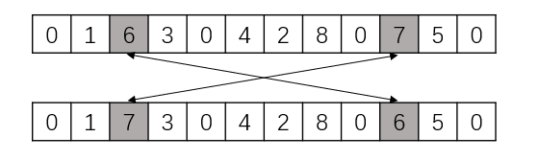
带自交的遗传算法
变异过程：设置变异概率，对不为0的编码进行随机交换。
多轮筛选过程：考虑环境容量问题，在初始化、交叉过程和变异过程之后对各条路径的载重约束进行检查，淘汰掉不符合要求的个体。
过程的循环，直至迭代次数符合要求。
Notes:
即使超重，也能有一个个体不超重

Slide 15
带自交的遗传算法
改进点：
（1）在种群初始化、交叉操作和变异操作后加入了对个体的筛选过程。
（2）模拟了人工培养豌豆授粉的过程，在适应度计算后，让优秀的个体进行自花授粉，将劣势的个体进行淘汰。
（3）对轮盘赌算法进行了改进。
（4）对交叉过程进行了改进，尽可能降低了交叉后出现超重路径的问题。
Notes:
即使超重，也能有一个个体不超重

Slide 16
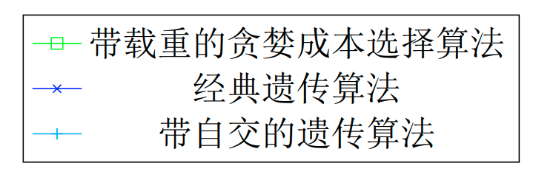
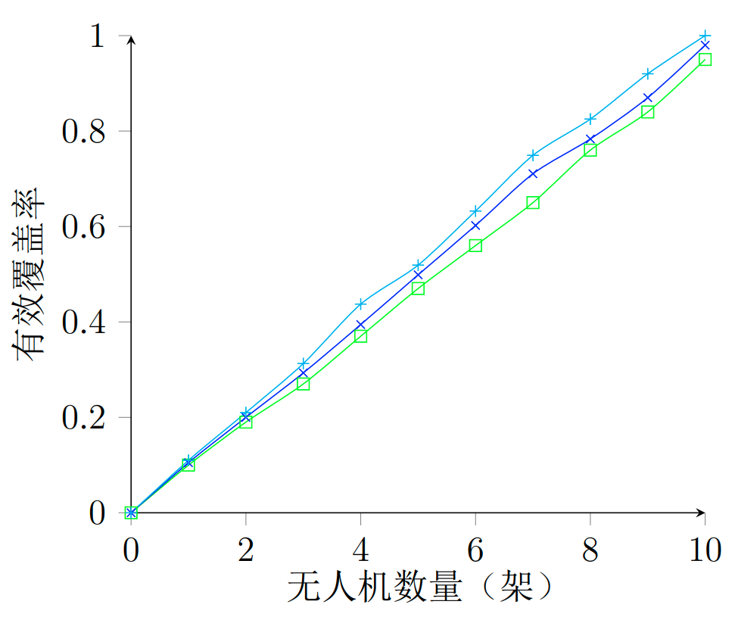
有效覆盖率随无人机数量改变的变化
兴趣点的数量 𝑛 设置为 100
兴趣点的时间敏感性 𝑇𝑠 随机范围为 (60mins,150mins)
物资需求 𝑆 随机范围为 (5kg,15kg)
无人机的数量 𝑚 设置为 0 至 10

Slide 17
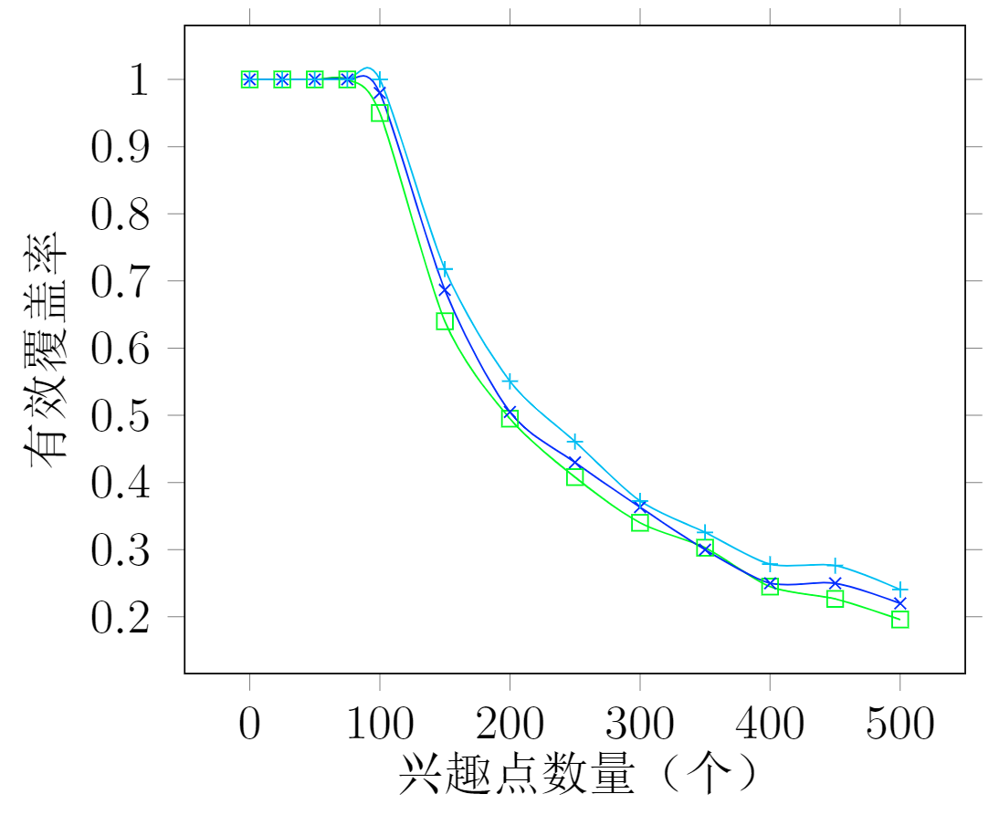
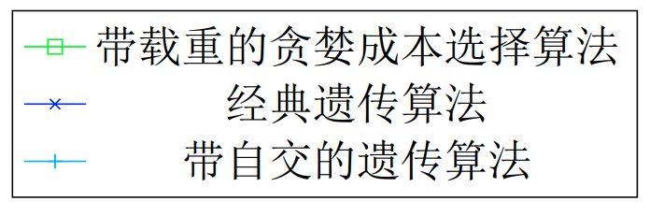
有效覆盖率随兴趣点数量改变的变化
兴趣点的数量 𝑛 从25到500
兴趣点的时间敏感性 𝑇𝑠 随机范围为 (60mins,150mins)
物资需求 𝑆 随机范围为 (5kg,15kg)
无人机的数量 𝑚 设置为 10

Slide 18
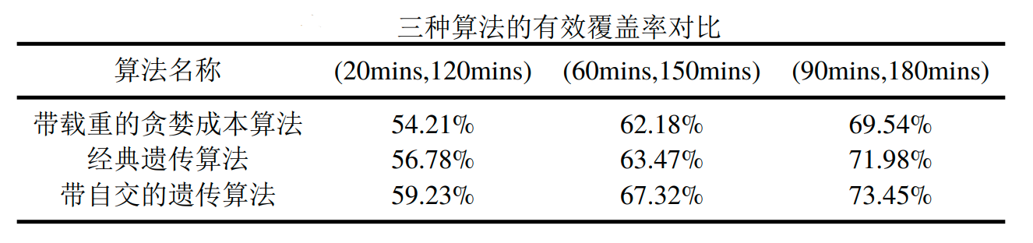
有效覆盖率随时间敏感性范围的变化
兴趣点的数量 𝑛 设置为100
无人机的数量 𝑚 设置为5
物资需求 𝑆 的范围为 (5kg,15kg)
对兴趣点时间敏感性 𝑇𝑠 的范围进行改变

Slide 19
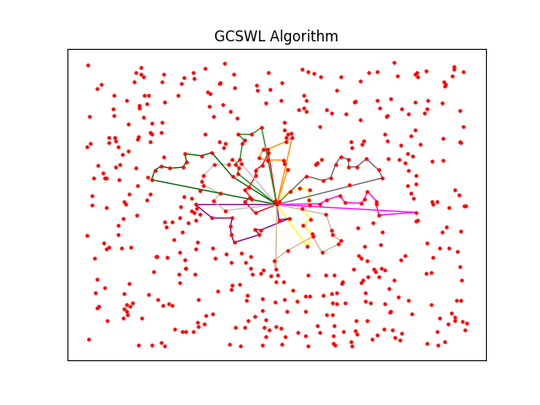
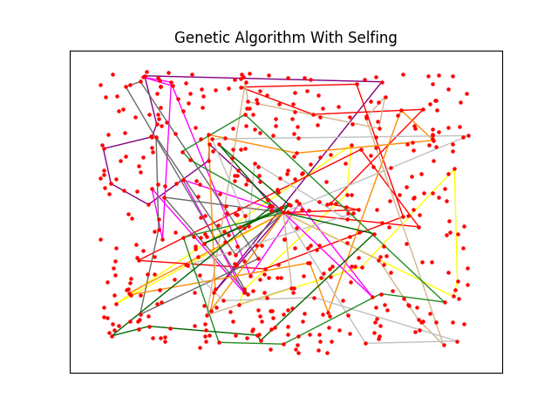
对整体覆盖率的考虑
兴趣点的数量 𝑛 设置为 500
无人机的数量 𝑚 设置为 10

Slide 20
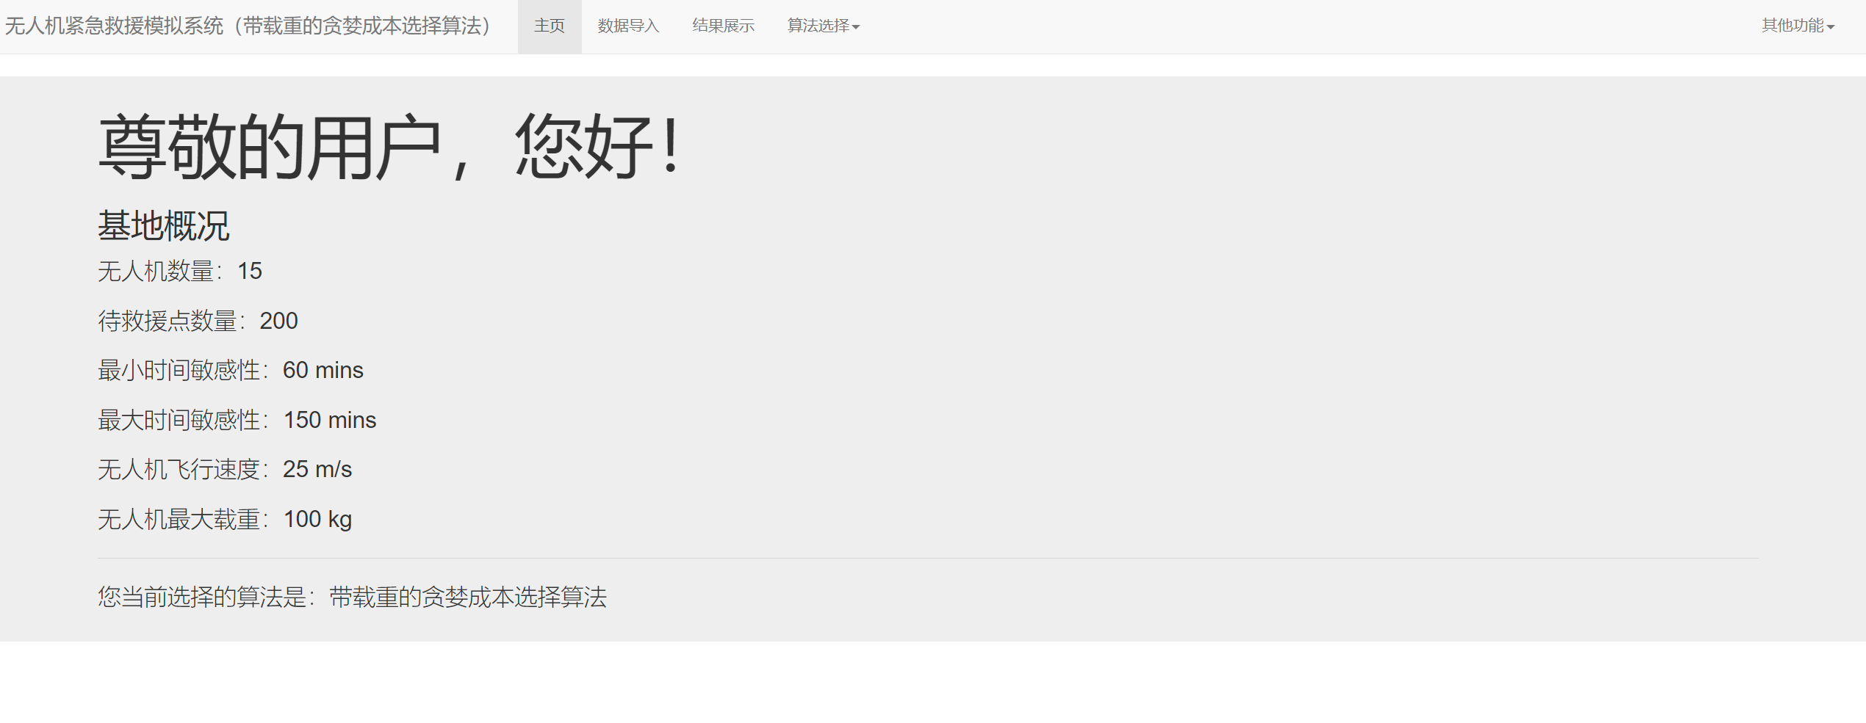
系统界面展示

Slide 21
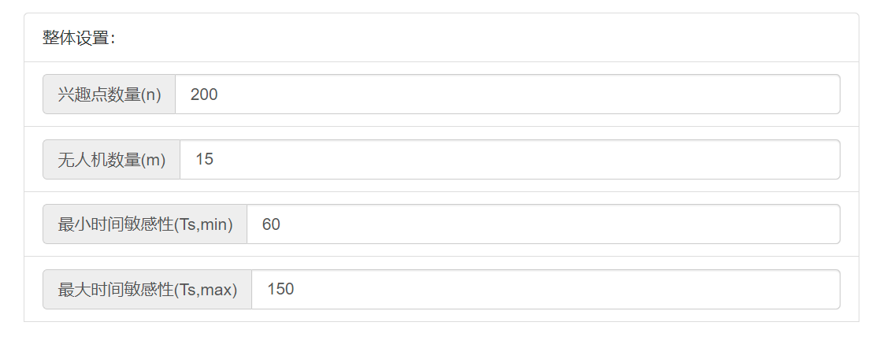
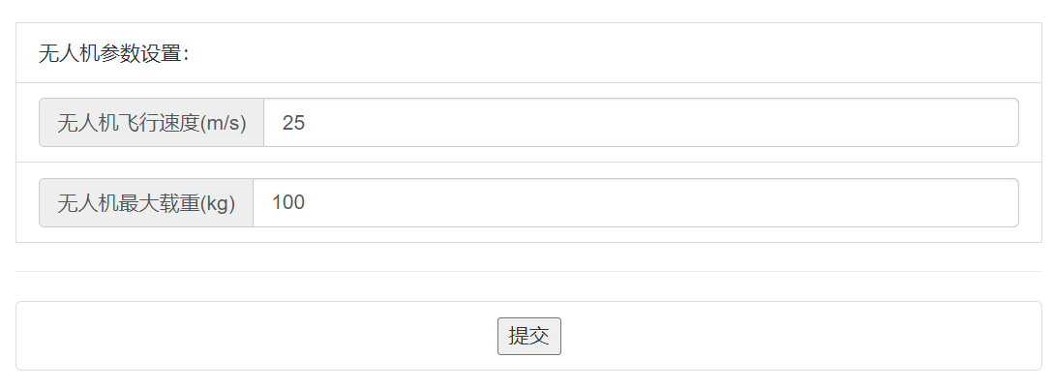
系统界面展示

Slide 22
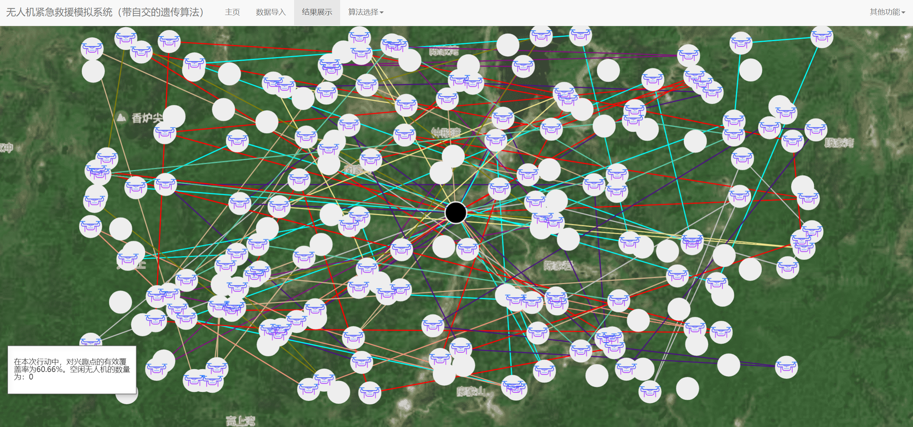
系统界面展示

Slide 23
总结与展望
本文的主要工作：
（1）对带时间敏感性的无人机网络扫描覆盖问题进行了分析和建模；
（2）设计和改进了GCSWL、GAWS两种解决问题的算法；
（3）通过实验，对算法性能进行了比较和分析；
（4）设计了无人机紧急救援模拟系统。
一些待改进点：
（1）无人机的物理特性：如速度是否恒定、续航里程是否受环境影响；
（2）物资的体积在本问题中被忽略。

Slide 24
致谢
感谢哈尔滨工业大学（深圳）& 计算机科学与技术学院
感谢我的导师堵宏伟老师在毕业设计期间的指导
感谢王慧珍师姐在毕业设计期间提供的帮助
感谢评阅组的各位老师的宝贵意见
感谢倾听

